Slide 1
臺北市立景興國民中學 104學年度學校日報告
社會領域
報告人:李鳳華老師

Slide 2
三年課程規劃
版本 | 康軒版 | 翰林版 | 南一版
年級 | 七年級 | 八年級 | 九年級
地理 | 臺灣地理1 | 中國/ 世界地理1 | 世界地理1 鄉土與國際1
歷史 | 臺灣歷史1 | 中國歷史1 | 世界歷史1 全球關聯1
公民 | 公民1 人權與法治1 | 政治 與法律1 | 經濟、文化 與全球2

Slide 3
多元評量
定期評量50%，三次，合科50題，單選
平時評量50%
項目 | 紙筆測驗 | 多元作業 | 學習態度
地理 | 小考20% | 學習單20% | 課堂參與10%
歷史 | 小考20% | 學習單15% | 課堂參與15%
公民 | 小考20% | 學習單20% | 課堂參與10%
平時評量各項測驗、作業及學習態度規定細項請洽各任課教師。

Slide 4
如何準備社會科
科目 | 學 習 秘 訣
地理 | 空間學科，課文與地圖連結， 資料判讀(地圖、表格、照片)
歷史 | 時間學科，真正理解課文， 將史實按脈絡具象化
公民 | 生活學科，關心時事新聞， 家長協助篩選媒體

Slide 5
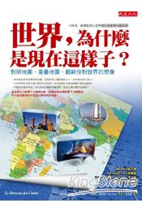
如何準備社會科
課外閱讀，增強閱讀理解
戶外走查，拓展生活視野

Slide 6
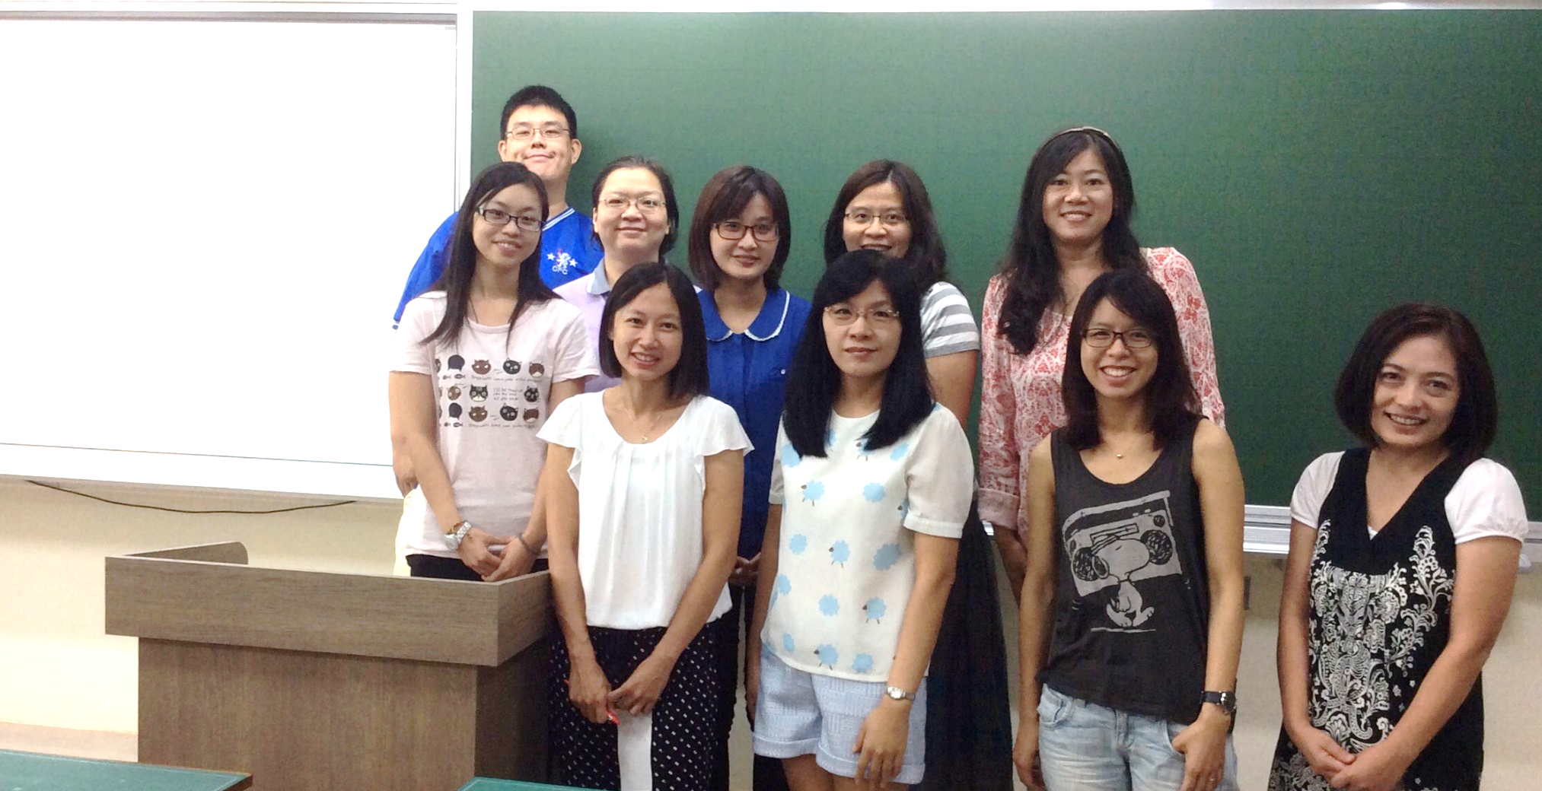
臺北市景興國中社會領域優質團隊

